Slide 1

三阳开泰
确认趋势拐点
10月21日 20:15
罗雪奎
投顾执业编号:A1120616080001
基金从业编号：A20250619001216
十多年证券市场经验，本科金融主修，个人独创《底部三买点》《一分钟选股法》 《五进五出法》 配合短线买卖《超级买入法》深入浅出的解析个股买卖原理，提倡用最简单的方式去操作股票

Slide 2

0 1
市场环境
0 2
日内进攻方向
0 3
三阳开泰选股

Slide 3
PART 01
市场环境

Slide 4
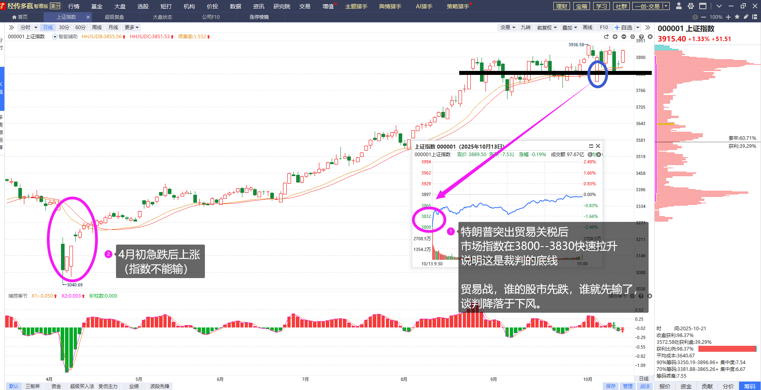

指数：缩量护盘，特殊时期
①3830不是市场底，而是贸易战的底线。
②20届四中全会会议期间护盘。
③业绩窗口、红利、央企、国企。
④指数大涨，成交不足2万亿

Slide 5
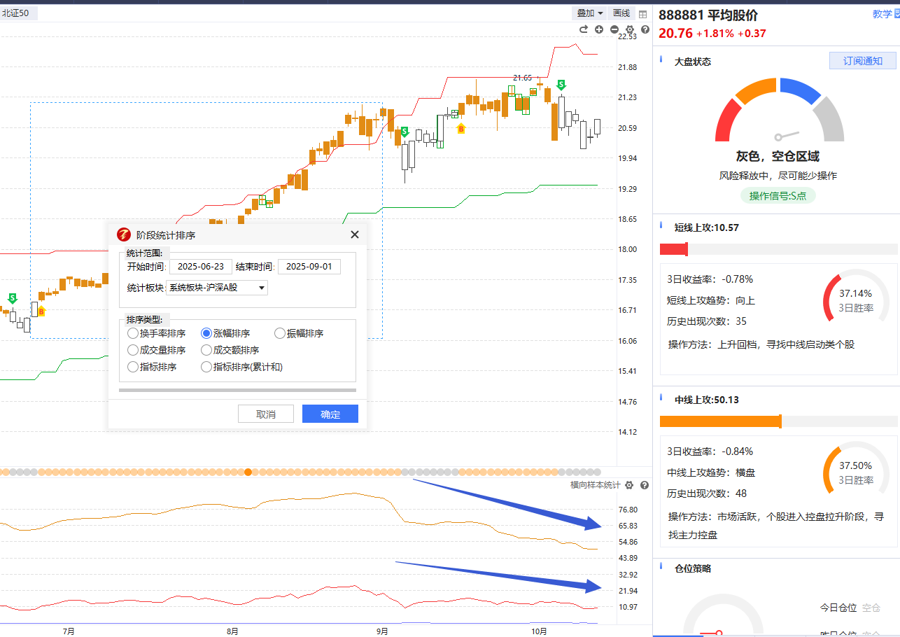
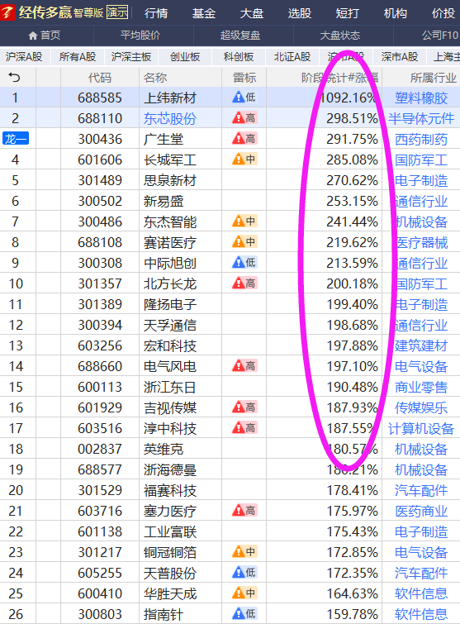
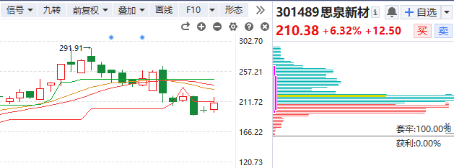
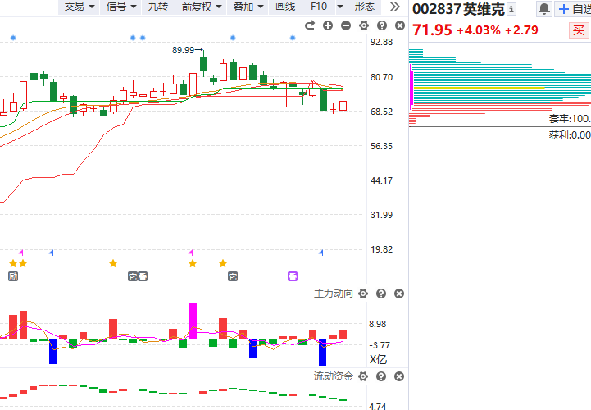
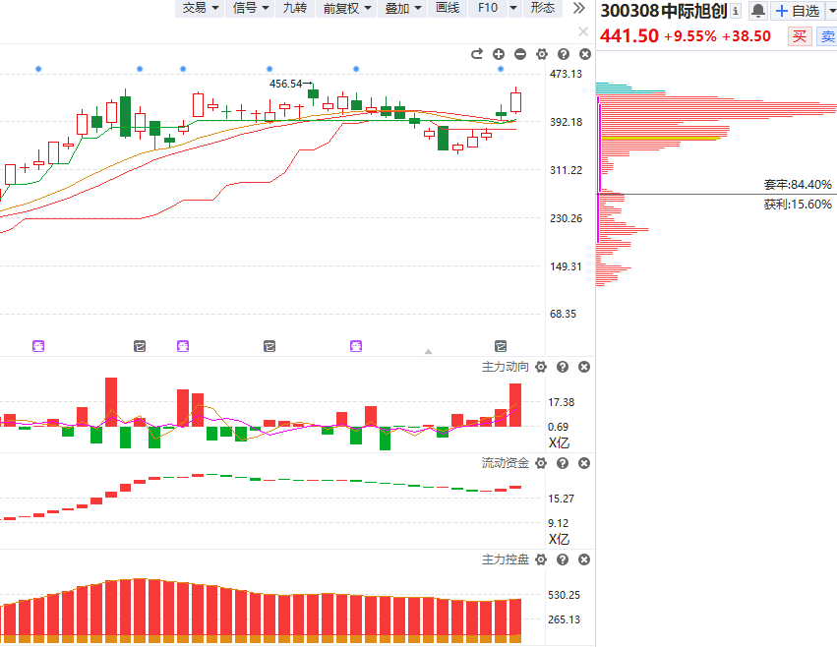
题材：高标分化，去弱留强
平均股价代表题材股
样本走低，代表前期的高标
退潮的居多，要小心分化盘弱

Slide 6
PART 02
日内异动

Slide 7
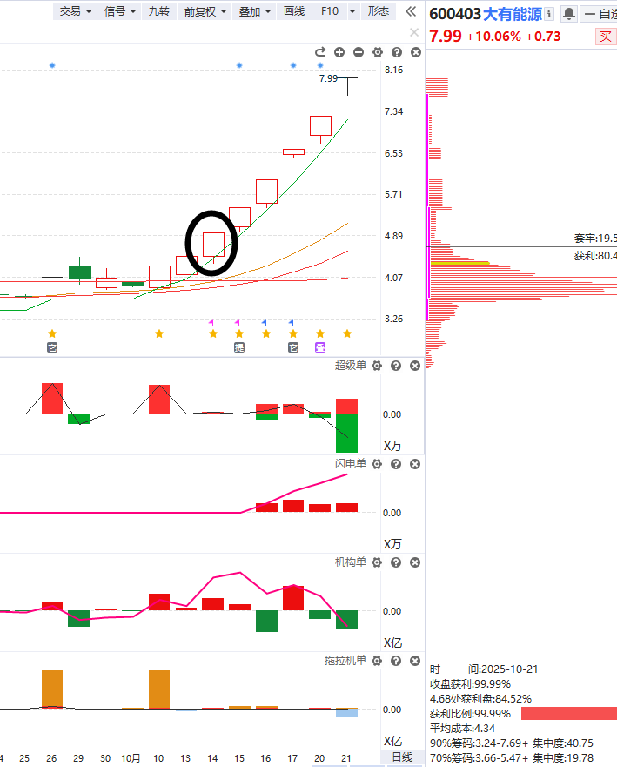
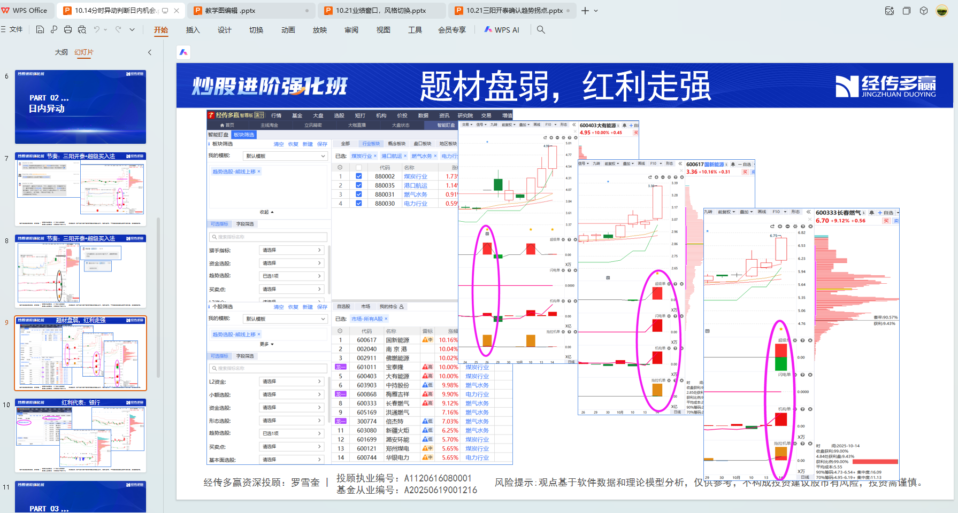
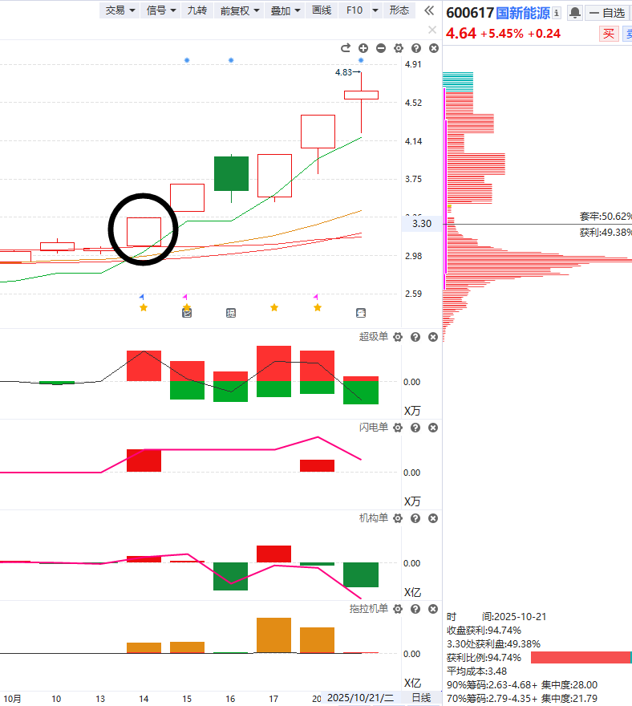
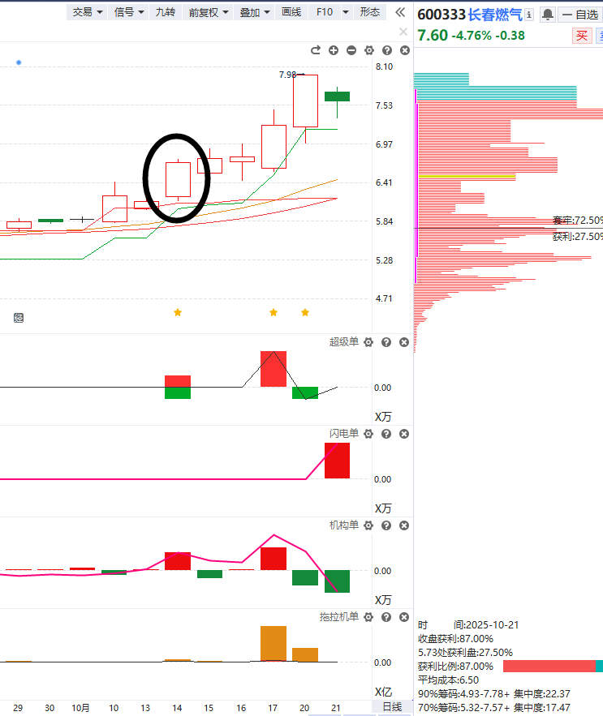
上周回顾：三阳开泰拐点

Slide 8
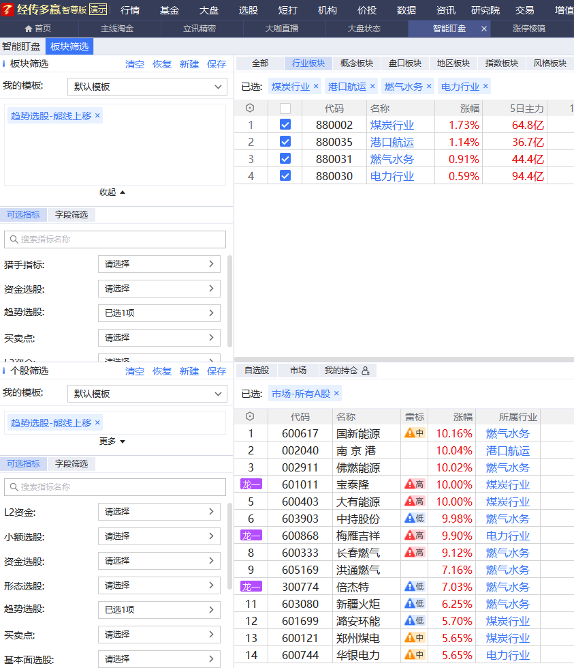
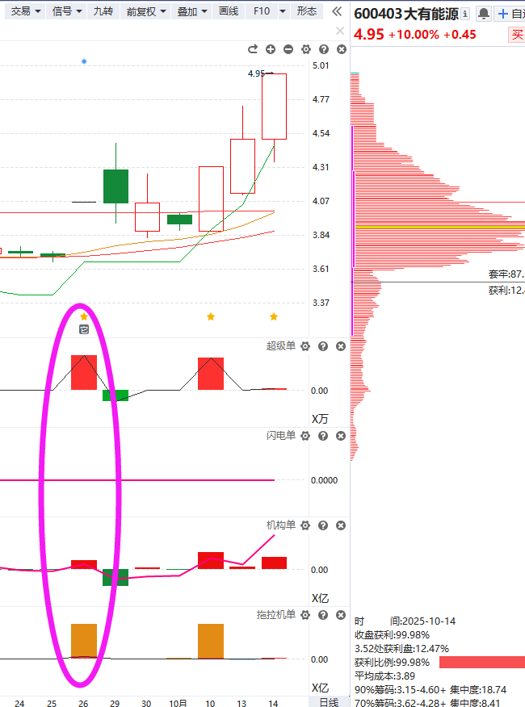
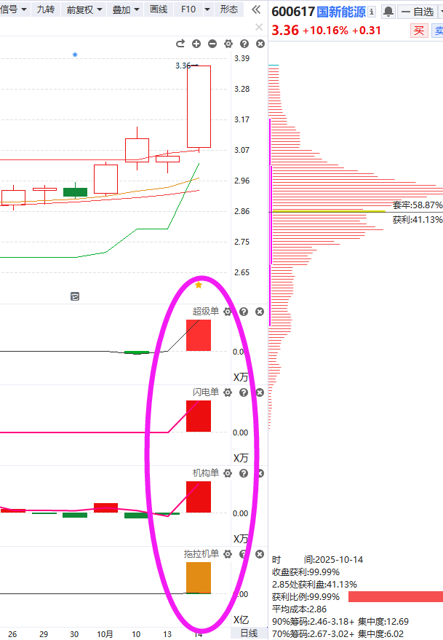
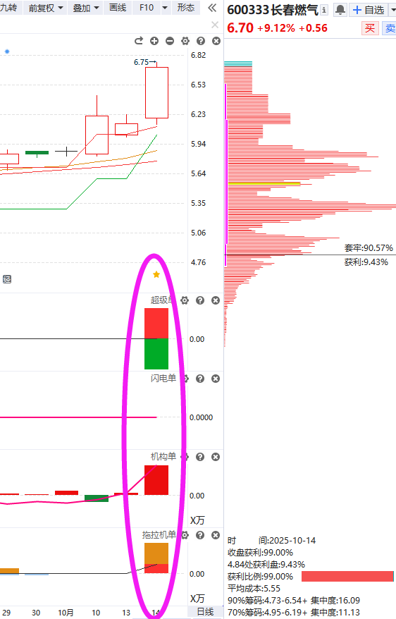
题材盘弱，红利走强（10.14）

Slide 9
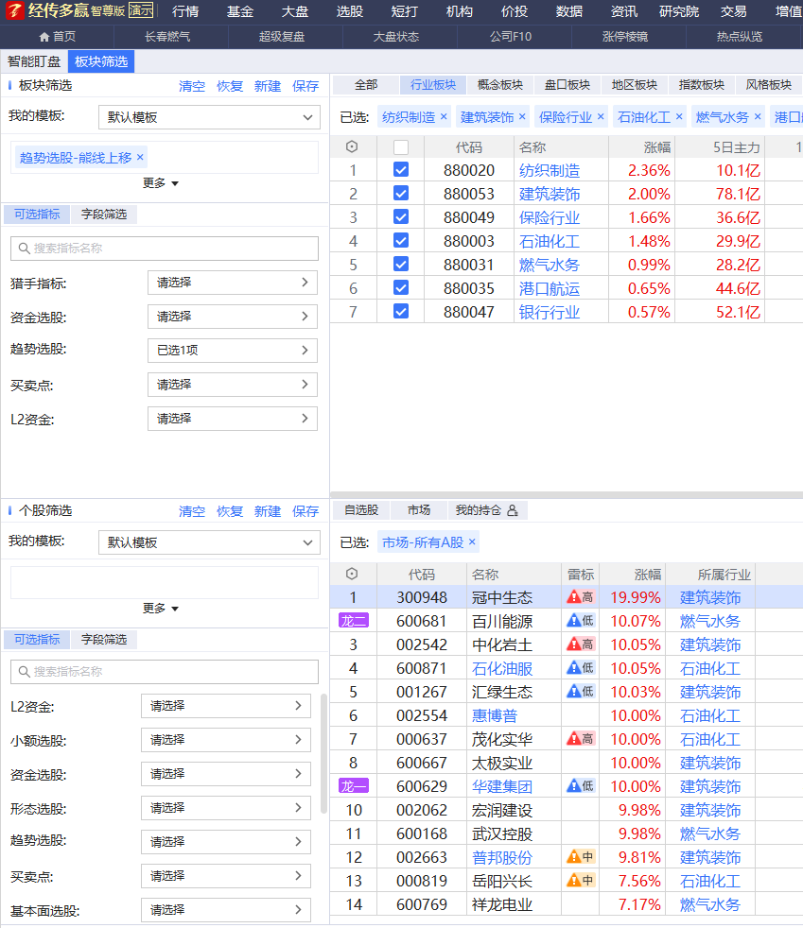
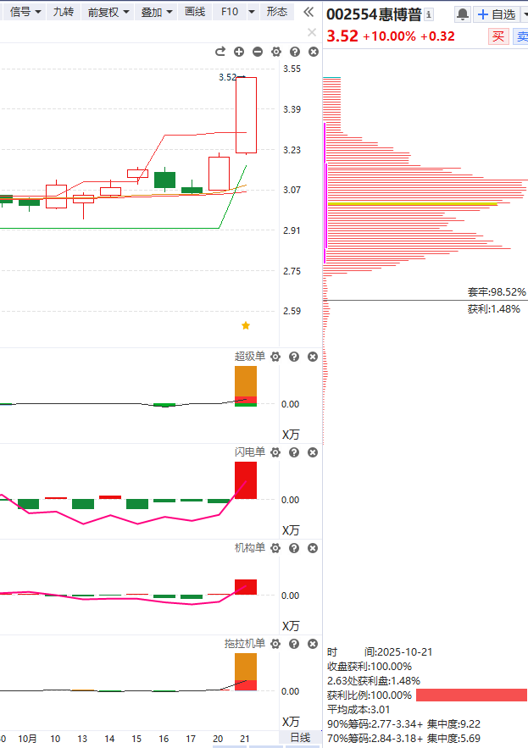
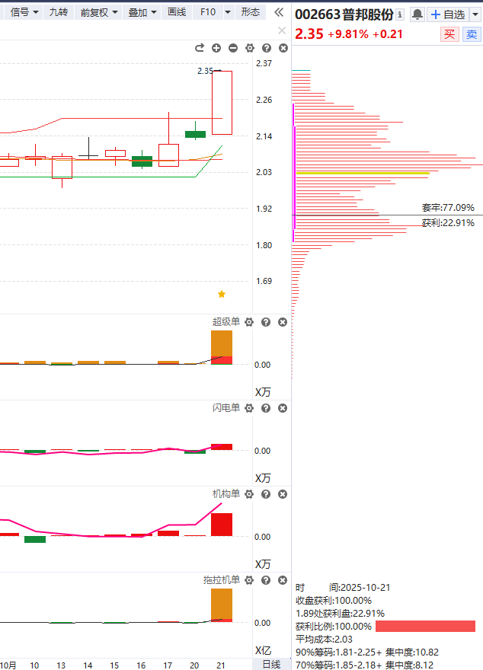
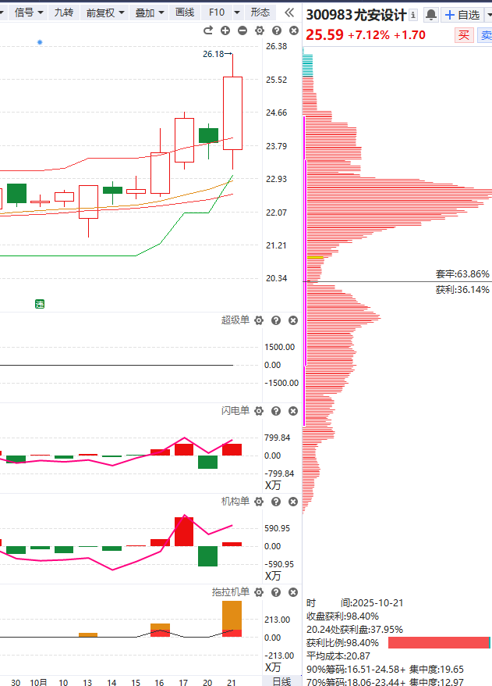
红利+国企+权重（今天）

Slide 10
PART 03
三阳开泰选股

Slide 11
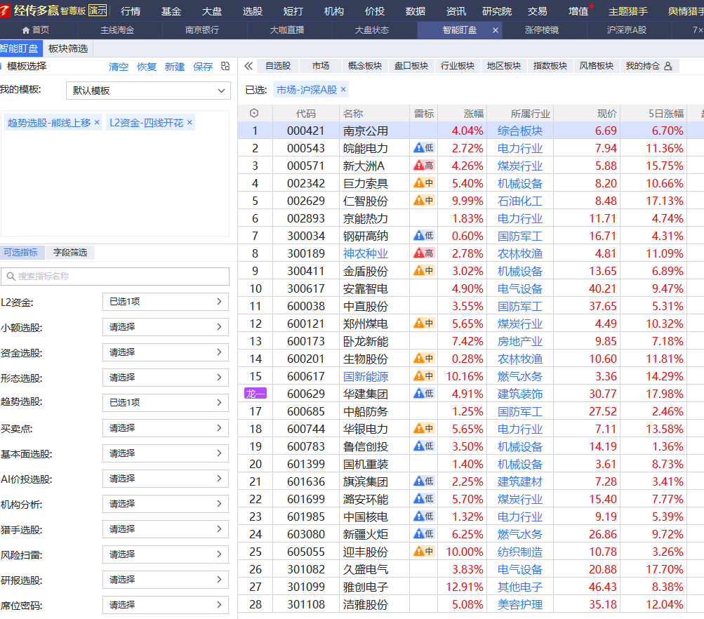
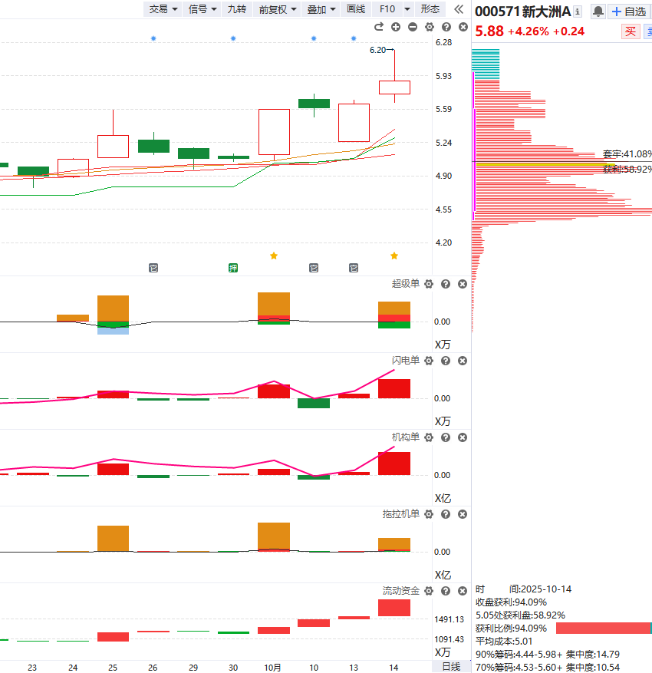
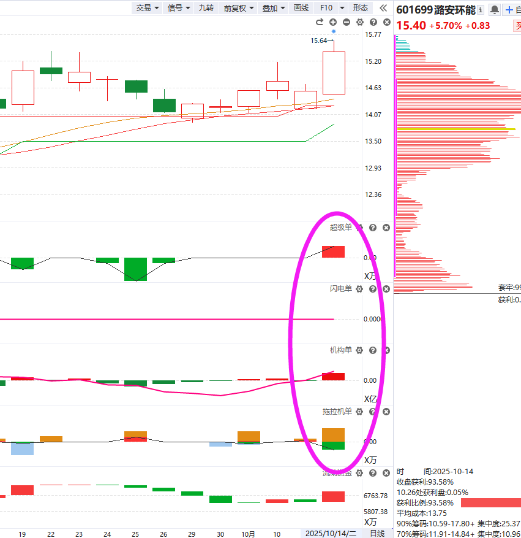
三阳开泰选股（10.14）

Slide 12
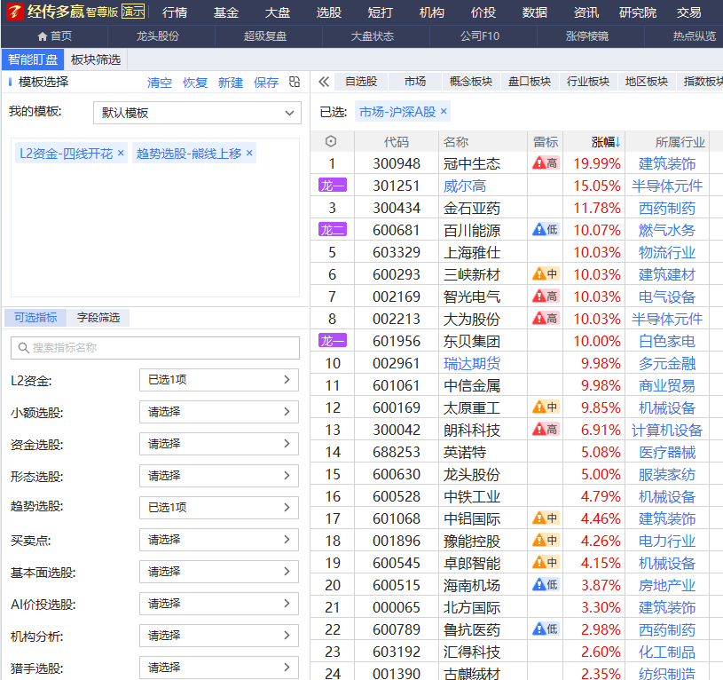
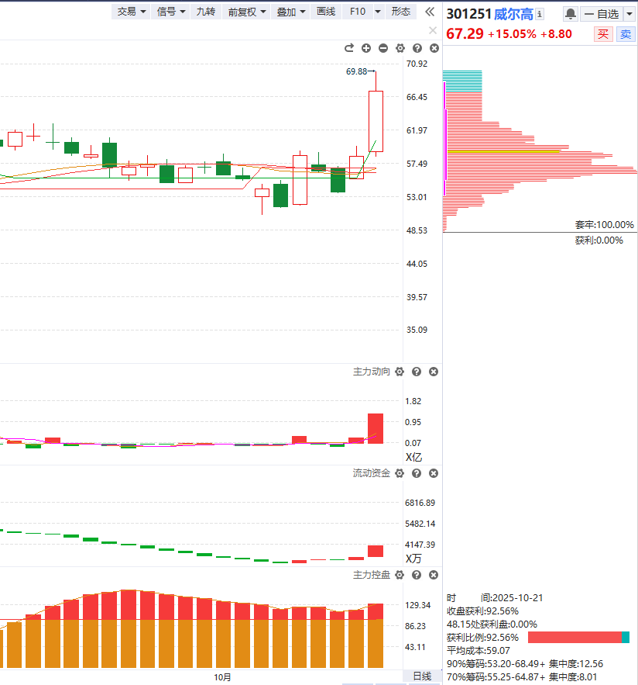
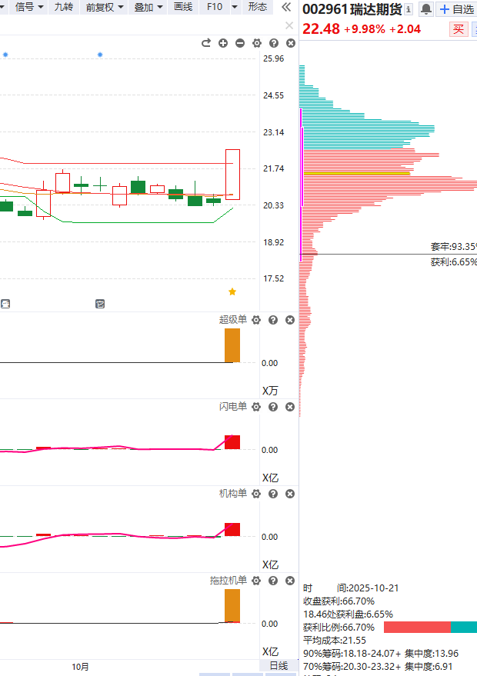
三阳开泰选股（今天）

Slide 13

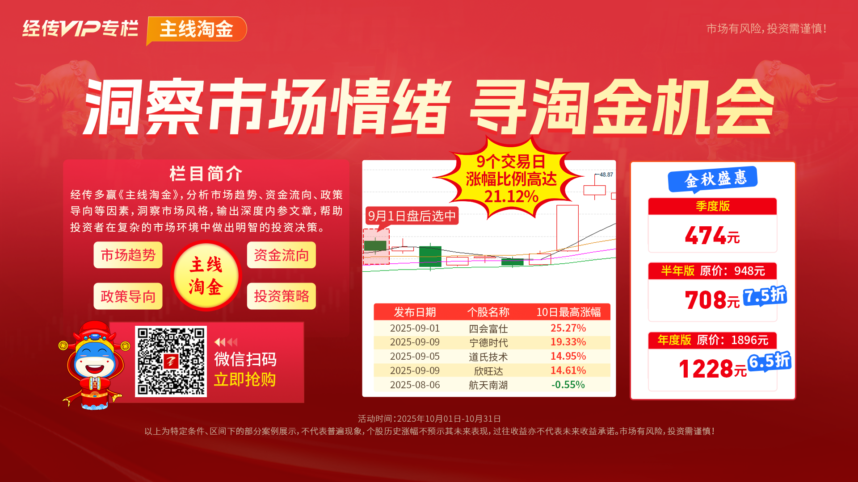

Slide 14
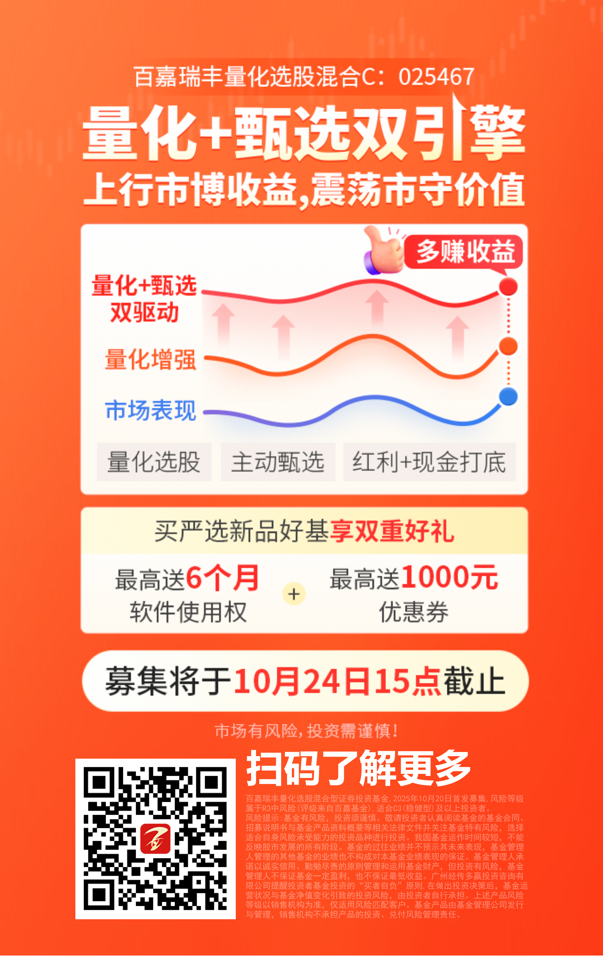
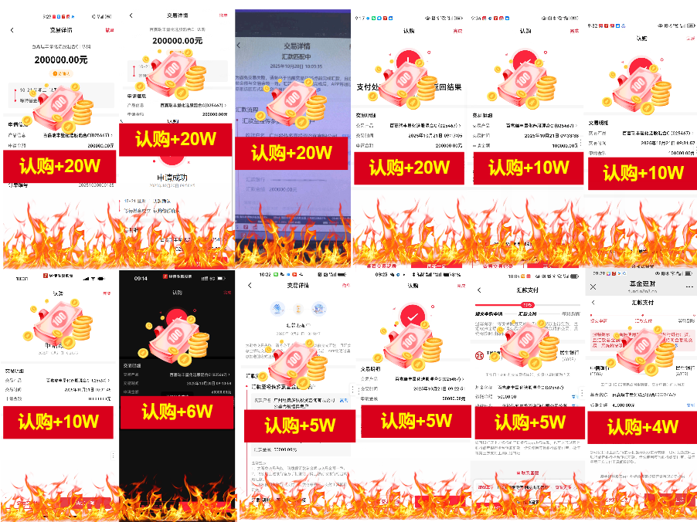
经传严选,新品募集【周五15点截止】,资金疯狂认购中！
多个50W、20w、
10w、5w持续进场中
基金的过往业绩并不预示其未来表现,基金管理人管理的其他基金的业绩并不构成基金业绩表现的保证,市场有风险,投资需谨慎！

Slide 15
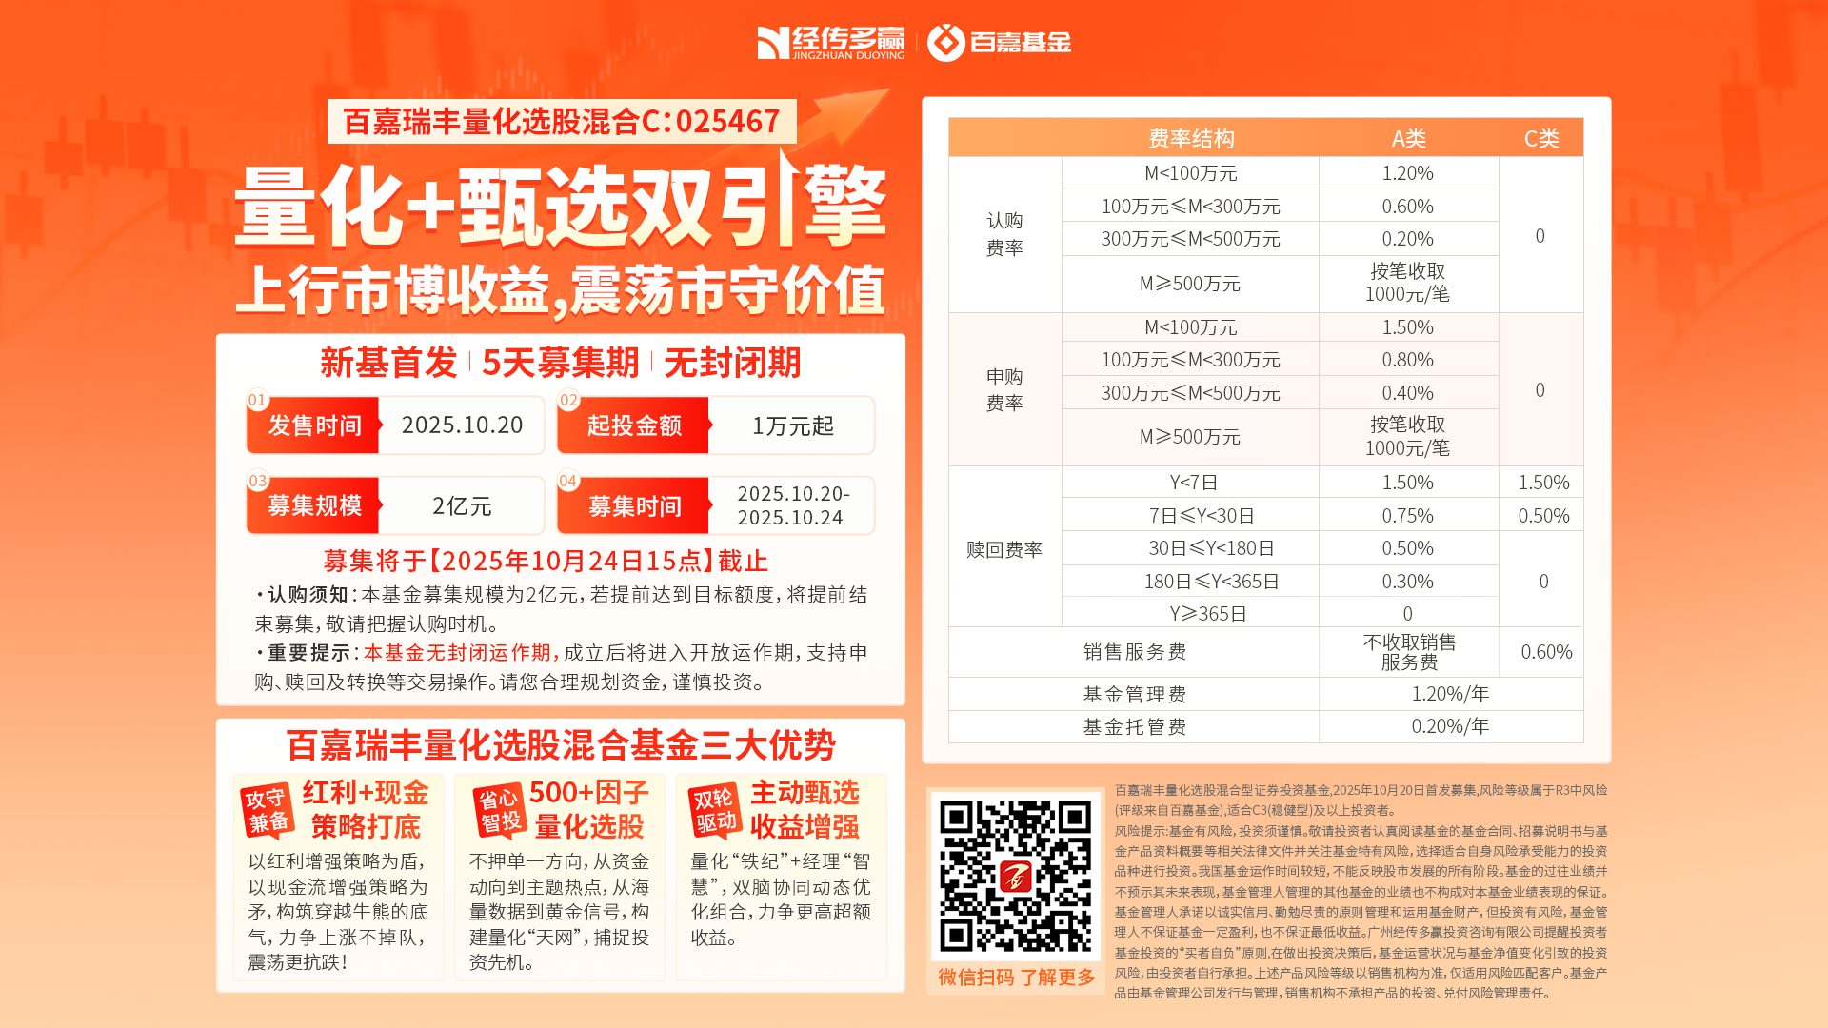

Slide 16
